Slide 1
CHỦ ĐỀ 6 - TIẾT 3
Huỳnh Long Nguyện

Slide 2
TRÒ CHƠI

Slide 3
ĐỐ VUI
Lắng nghe, lắng nghe
Âm thanh xúc xắc
Vừa nghe vừa lắc
Đố âm thanh gì?

Slide 4
NHẠC CỤ MA-RA-CÁT
(Maracas)

Slide 5
NHẠC CỤ MA-RA-CÁT
Ma-ra-cát là nhạc cụ nước ngoài, làm bằng gỗ, trong ruột rỗng chứa các hạt gỗ nhỏ.

Slide 6
NHẠC CỤ MA-RA-CÁT
- Dùng tay lắc.
- Âm thanh giòn giã, sôi động.

Slide 7
NGHE VÀ THỂ HIỆN THEO HÌNH TIẾT TẤU

Slide 8
THỂ HIỆN MẠNH - NHẸ THEO HÌNH TIẾT TẤU

Slide 9
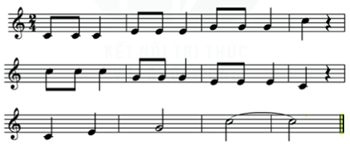
NGHE VÀ VẬN ĐỘNG THEO ÂM THANH CAO – THẤP

Slide 10
NHẠC CỤ MA-RA-CÁT
(Maracas)

